Slide 1
ZNANSTVENI RAD Uvod u znanstvenu djelatnost
Doktorski studij geografije: prostor, regija, okoliš, pejzaž
© Prof. dr. sc. Borna Fuerst-Bjeliš

Slide 2
Prezentacije predavanja su autorski materijal koji podliježe odredbama zakona o intelektualnom vlasništvu te se ne smiju neovlašteno davati trećim osobama, umnožavati ili postavljati na neke druge internetske stranice i/ili mreže.
Ovaj materijal je namijenjen vama.
Hvala što poštujete autorska prava.
Borna Fuerst-Bjeliš

Slide 3
Sadržaj
1. POJAM ZNANOSTI
2. KLASIFIKACIJA I STRUKTURA ZNANOSTI
3. ZNANSTVENA DJELATNOST
3.1. ZNANSTVENO ISTRAŽIVANJE
4. ZNANSTVENO DJELO
4.1.VRSTE ZNANSTVENOG DJELA
KATEGORIZACIJA ZNANSTVENOG ČLANKA
4.2.OBJAVLJIVANJE ZNANSTVENOG DJELA (ČLANKA)
4.3.IZRADA ZNANSTVENOG DJELA (ČLANKA)
ZNANSTVENI JEZIK I STIL
STRUKTURA ZNANSTVENOG DJELA (ČLANKA)
DOKUMENTACIJSKA OSNOVA ZNANSTVENOG DJELA (ČLANKA)
5. AUTORSKO PRAVO, ETIKA I PLAGIRANJE

Slide 4
Znanost
Znanost – lat.: SCIENTIA
Engl.: science
Tal. : scienza
Franc.: la science
Njem.: die Wissenschaft
Različiti termini u uporabi – različito značenje
Znanost - nauka – nauk nisu sinonimi
(kao niti znanstvenik-naučenjak-naučnik)

Slide 5
Pojam znanosti
2. Razlikovanje termina u mnogim jezicima
Nauka, nauk koristi se najčešće u značenju naučavanja, poučavanja
Njem.: die Lehe (nauka, nauk, poučavanje)
Franc.: L’enseignement (nauk, naučavanje, poučavanje)
Istoznačnost termina znanost i nauka
u starijim slavenskim tekstovima
uvriježena npr. u mnogim južnoslavenskim jezicima (BIH, Srbija, Crna Gora, Bugarska)

Slide 6
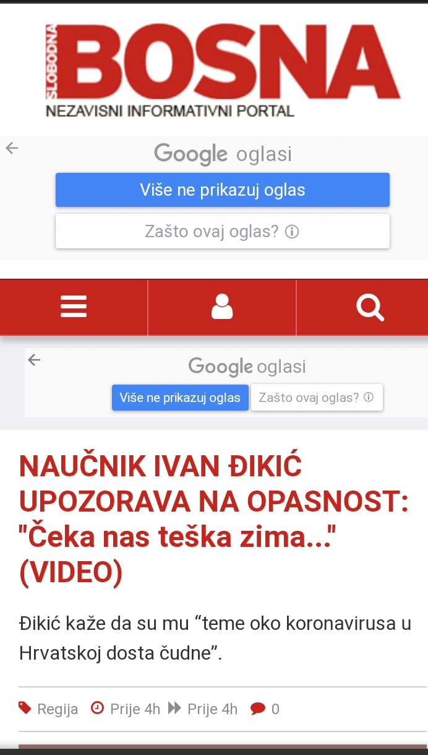
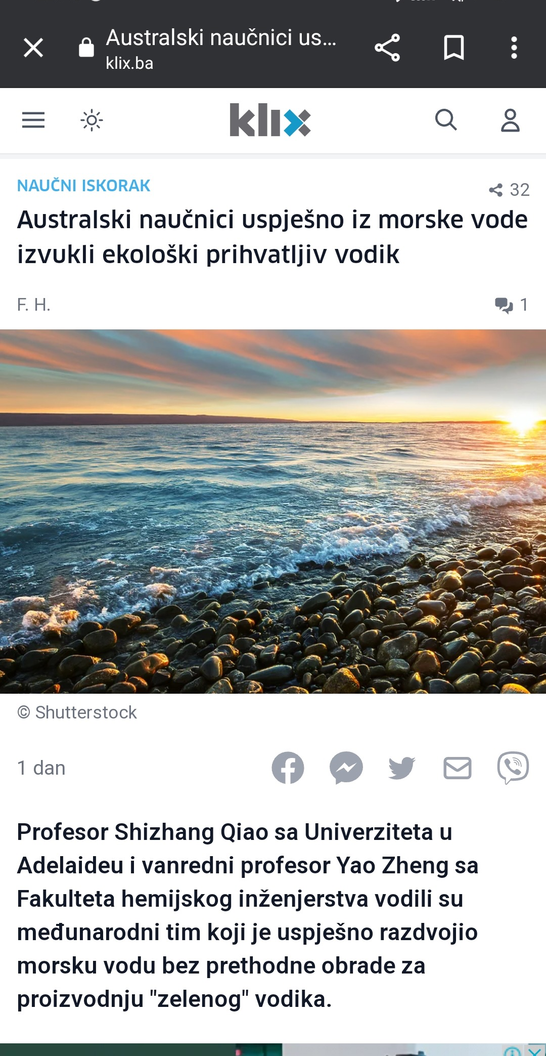
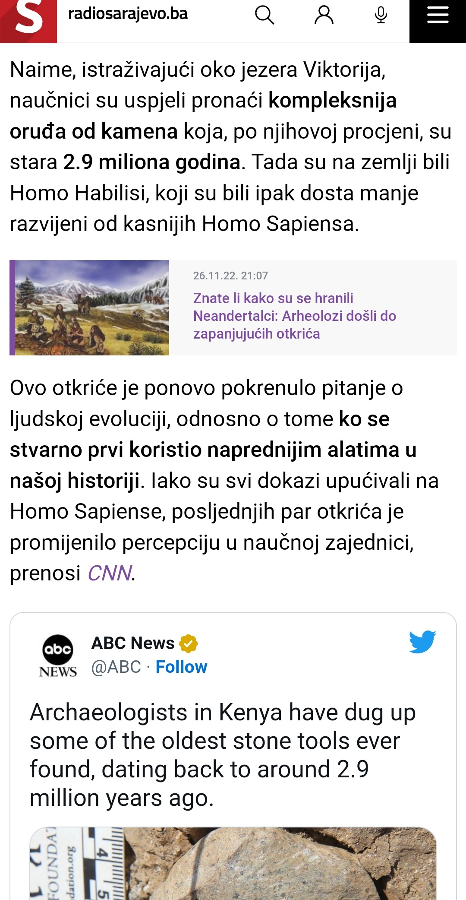
Portal Slobodna Bosna, 8.10.2021.
Portal klix.ba, 14.2.2023.
Portal radiosarajevo.ba, 10.2.2023.

Slide 7
Bugarska akademija nauka BAN

Slide 8
Što je znanost?
Brojne definicije u teoriji znanosti koje nastoje obuhvatiti najvažnije atribute znanosti
ZNANOST –– ZNANJE isti korijen riječi:
Znanje je jedan od bitnih atributa znanosti

Slide 9
Organizirani sustav sveukupnog ljudskog znanja
Sistematizirana i argumentirana suma znanja u određenom povijesnom razdoblju o objektivnoj stvarnosti do koje se došlo svjesnom primjenom određenih metoda istraživanja. (JLZ, 1968.)
Znanost, sistematizirana cjelina znanja temeljena na racionalnim i empirijskim metodama. Hrv. pojam znanosti odgovara grč. pojmu episteme, lat. scientia, engl. science. U množinskom obliku označava i različite znanosti (fizika, kemija, biologija, sociologija, ekonomija, psihologija i .. (Proleksis online, 2012.)
Sustavno znanje nekog područja koje se može provjeriti, karakterizira ga razrađen pojmovni aparat i metodologija istraživanja (Gačić, 2012)

Slide 10
Ključni atributi koji determiniraju pojam znanosti:
Skup znanja o predmetu istraživanja (činjenice, pojmovi, načela, podaci, informacije, teorije, zakoni i zakonitosti)
Povijesni trenutak – razdoblje
Svjesna primjena znanstvene metode

Slide 11
Temeljni je zadatak znanosti:
STVARANJE NOVIH ZNANJA
OTKRIVANJE ISTINE, ODNOSNO UTVRĐIVANJE ZAKONITOSTI PRIRODNIH I DRUŠTVENIH POJAVA
Znanje se udvostručuje svakih 5-7 godina (Gačić, 2012)

Slide 12
Znanost služi interesima cijelog društva i napretku čitavoga čovječanstva.
Ona je univerzalna.
Znanost nije privatno, državno, nacionalno niti društveno vlasništvo.
Ukupna znanost je kumulativna i pripada cijelom čovječanstvu.
Ona nije vlasništvo jednog naroda, ona nema svoju domovinu (iako je imaju njezini
stvaratelji – znanstvenici).
objavljivanje

Slide 13
Svjetska konferencija pod pokroviteljstvom UN 1999:
Znanost za 21. stoljeće
Znanstvenici pozvani da se:
Na odgovarajući način bave ljudskim potrebama
Njima koriste u službi čovječanstva
Ne zlorabe svoje spoznaje
4. gesla:
Znanost za spoznaje; spoznaje za napredak
Znanost za mir
Znanost za razvoj
Znanost u društvu i znanost za društvo
Gačić, 2012

Slide 14
Klasifikacija znanosti
Početak znanosti je prvo praktično iskustvo čovjeka i potreba rješavanja konkretnog problema.
Najstarija znanost – ASTRONOMIJA (Babilon, od 11. st. pr. Kr.)
Razvila se iz praktičnih potreba čovjeka (određivanje točnog vremena, položaja, orijentacije u zraku i na moru…)

Slide 15
Kroz cijelu antiku i rani srednji vijek znanost je jedinstvena.
FILOZOFIJA je kao “znanost nad znanostima” bila jedina znanost jer je obuhvaćala sva ljudska znanja o prirodi i društvu.
U novom vijeku započinje proces diferencijacije znanosti na pojedine razvijenije specijalnosti (prvo prirodne, a zatim i društvene).

Slide 16
Umnožavanjem, razvojem i diferenciranjem ukupnog znanja javljaju se brojna nova znanstvena područja ( scientific field, domain, area).
Područja se dijele na više polja (field of study; field of science) i više grana
Grane čine više srodnih disciplina.

Slide 17
Znanost se najčešće dijeli na 6 - 9 osnovnih znanstvenih područja i brojna polja i grane.
Klasifikacija nije univerzalna i promjenjiva je u prostoru i vremenu (logična posljedica samog razvoja i diferencijacije znanosti)

Slide 18
Klasifikacija znanosti 1997 - 2009
Starija klasifikacija znanosti u RH (prema Zakonu iz 1997.-2009.)
Područja:
1. prirodne znanosti
2. tehničke znanosti
3. biomedicina i zdravstvo
4. biotehničke znanosti
5. društvene znanosti
6. humanističke znanosti
7. umjetničko područje
Položaj geografije
Područje: Prirodne znanosti
Polje: Geoznanosti
Grana: Fizička geografija
Područje: Društvene znanosti
Polje: Socijalna geografija i demografija

Slide 19
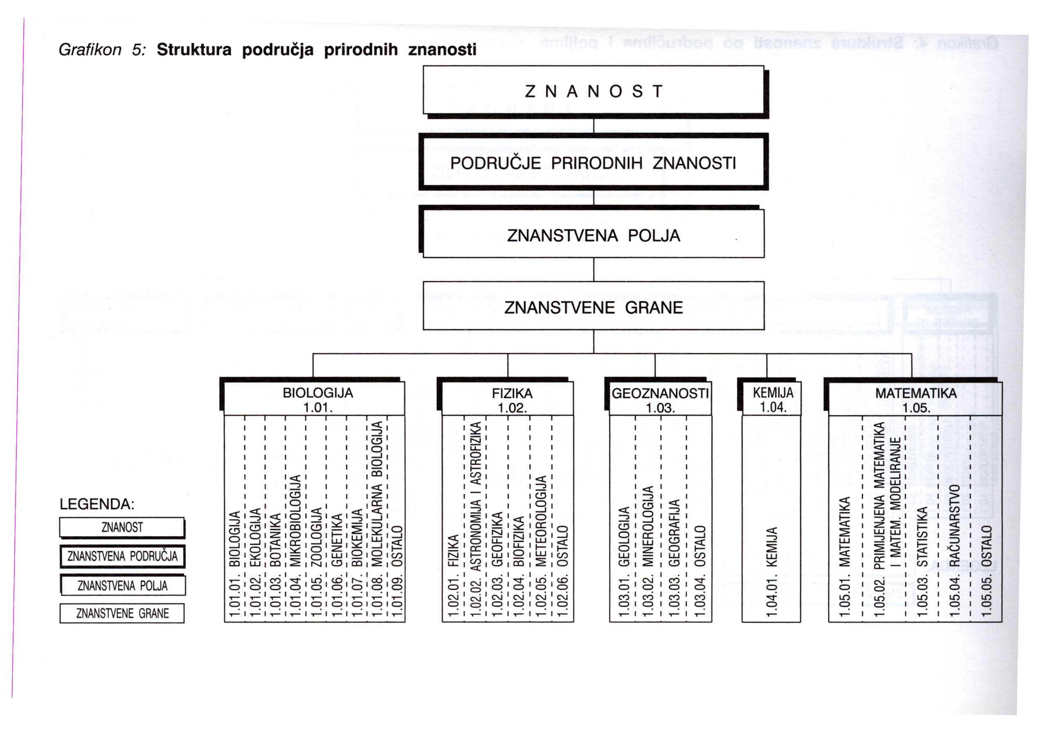
Struktura područja prirodnih znanosti (1997.)

Slide 20
Struktura područja društvenih znanosti (1997.)

Slide 21
Klasifikacija znanstvenih i umjetničkih područja od 2009-2024.
Pravilnik Nacionalnog vijeća za znanost, 2009.
1. PRIRODNE ZNANOSTI
2. TEHNIČKE ZNANOSTI
3. BIOMEDICINA I ZDRAVSTVO
4. BIOTEHNIČKE ZNANOSTI
5. DRUŠTVENE ZNANOSTI
6. HUMANISTIČKE ZNANOSTI
7. UMJETNIČKO PODRUČJE
8. INTERDISCIPLINARNA PODRUČJA ZNANOSTI
9. INTERDISCIPLINARNA PODRUČJA UMJETNOSTI

Slide 22
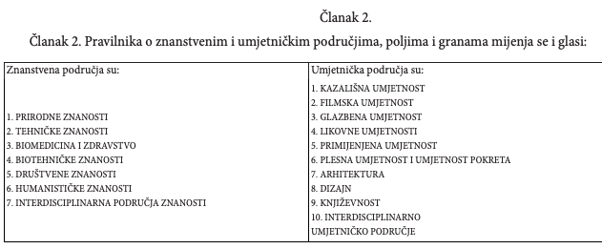
Promjene 2022.
Pravilnik o izmjenama i dopunama Pravilnika o znanstvenim i umjetničkim područjima, poljima i granama Nacionalnog vijeća za znanost, 2022

Slide 23
Položaj i struktura GEOGRAFIJE 2009-2024.
8. INTERDISCIPLINARNA PODRUČJA ZNANOSTI
Polje
8.02. Geografija
Grane:
8.02.01 Fizička geografija
8.02.02. Društvena geografija
8.02.03. Regionalna geografija
8.02.04. Primjenjena geografija

Slide 24
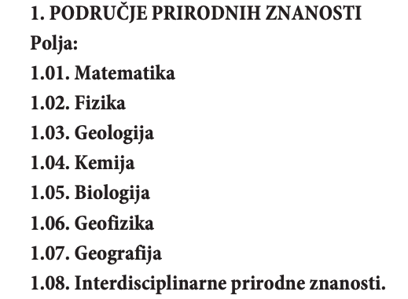
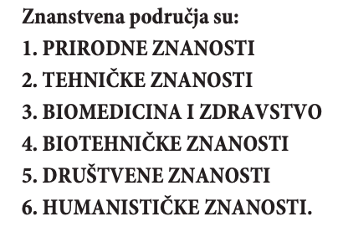
Klasifikacija znanstvenih i umjetničkih područja od 5. siječnja 2024.
NN 3/2024 (5.1.2024.), Pravilnik o znanstvenim i interdisciplinarnim područjima, poljima i granama te umjetničkom području, poljima i granama

Slide 26
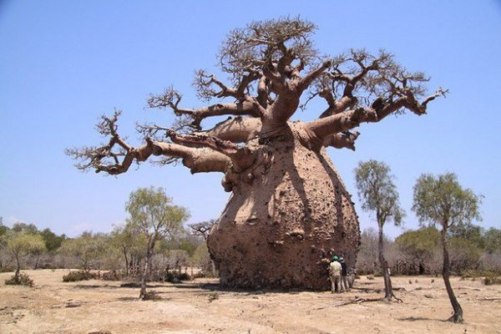
PRIMJENJENA GEOGRAFIJA
FIZIČKA GEOGRAFIJA
Klimatologija
REGIONALNA GEOGRAFIJA
Geomorfologija
DRUŠTVENA GEOGRAFIJA
Ekonomska
Demogeografija
EDUKACIJSKA GEOGRAFIJA
Politička
Urbana geografija
GEOGRAFIJA

Slide 27
Znanstvena djelatnost

Slide 28
Znanstvena djelatnost
Znanstvena djelatnost - širok pojam
Obuhvaća:
znanstvena istraživanja
objavljivanje rezultata istraživanja
znanstveno osposobljavanje i usavršavanje
održavanje i razvoj znanstveno-istraživačke infrastrukture
Znanstvena djelatnost - od temeljnog značenja za sveukupni razvoj svake države

Slide 29
Uloga države:
Ulaganje u znanost: osnova razvoja društva
Osigurati uvjete i financijska sredstva za:
Opseg i kvaliteta znanstvene djelatnosti
Osnovno osposobljavanje i usavršavanje znanstvenika, a pogotovo u vrhunskoj specijalizaciji
Objavljivanje znanstvenih dostignuća (npr. OA publikacije)
Osiguranje uvjeta za primjenu rezultata istraživanja – razvoj društva

Slide 30
Temeljna načela znanstvene djelatnosti:
Sloboda i autonomija stvaralaštva
Etičnost znanstvenika
Javnost rada
Povezanost sa sustavom obrazovanja (posebno visoko školstvo)
Međunarodnim mjerilima kvalitete
Poticanje i uvažavanju specifičnosti nacionalnih sadržaja
Zaštita intelektualnog vlasništva
Zakon o visokom obrazovanju i znanstvenoj djelatnosti 2022, Čl.2

Slide 31
Znanstvena djelatnost odvija se unutar zakonskih okvira svake države
Znanstveno-istraživačka djelatnost obavlja se u odgovarajućim institucijama koje imaju zakonom priznat znanstveno-istraživački status (Čl.6; Čl. 10; Čl.29)
Znanstveno-istraživačku djelatnost obavljaju članovi akademske zajednice - znanstvenici koji su prošli odgovarajuće izbore na znanstvena radna mjesta i ispunjavaju ostale uvjete utvrđene zakonom (Čl. 3; Čl. 37; Čl. 39; Čl.85)
Studenti doktorskih studija

Slide 33
Ustanove koje obavljaju znanstvenu djelatnost
Visoka učilišta (Čl.6.)
Sveučilište
Sastavnice sveučilišta - fakulteti
Umjetnička akademija
Veleučilište
Visoko učilište započinje obavljati djelatnost nakon provedene akreditacije i upisa u Upisnik visokih učilišta (Čl. 9, st.1.) koji vodi Ministarstvo znanosti i obrazovanja http://mzos.hr/dbApp/pregled.aspx?appName=ustanove_VU
130 visokih učilišta u Hrvatskoj upisanih u Upisnik 18.1.2024.
Znanstveni instituti (Čl.30, st.1,3)
Javni – osnivač je Republika Hrvatska
Privatni – fizička ili pravna osoba
Insituti započinju obavljati djelatnost nakon akreditacije i upisa u sudski registar
Oko 60-tak prema podacima Ministarstva (18.1.2024)

Slide 34
Javne znanstvene ustanove i znanstvenici koji nisu upisani u Upisnike Ministarstva ne mogu se financirati iz državnog proračuna
Upis znanstvenika se provodi temeljem odluke o izboru na znanstvena i/ili znanstveno-nastavna radna mjesta. Uvjete određuje Nacionalno vijeće za znanost, visoko obrazovanje i tehnološki razvoj Pravilnikom
( Pravilnik o izboru na radna mjesta - kriteriji)

Slide 35
Znanstvenici i istraživači (Čl.38)
ZNANSTVENA radna mjesta
Znanstveni suradnik
Viši znanstveni suradnik
Znanstveni savjetnik
Znanstveni savjetnik u trajnom izboru
ZNANSTVENO-NASTAVNA radna mjesta
Docent (doc. dr. sc.)
Izvanredni profesor (izv. prof. dr. sc.)
Redoviti profesor (prof. dr. sc.)
Redoviti profesor u trajnom izboru (prof. dr. sc.)
SURADNIČKA radna mjesta
Asistent
Viši asistent
Kratice naziva znanstveno-nastavnih radnih mjesta na kojima su zaposleni znanstvenici pišu se ispred imena i prezimena:
Izv. prof. dr. sc. Hrvoje Horvat

Slide 36
Nastavna radna mjesta (Čl. 38)
NASTAVNA RADNA MJESTA
Na sveučilištu – ako izvode kolegije koji ne zahtjevaju znanstveni pristup;
poučavanje jezika, poučavanje stranog jezika
Na veleučilištu – stručni studiji
Predavač (pred.)
Viši predavač (v. pred.)
Profesor stručnog studija i profesor stručnog studija u trajnom izboru ( prof. struč. stud.)
Kratice naziva nastavnih radnih mjesta na kojima su zaposleni nastavnici pišu se iza imena i prezimena osobe:
Hrvoje Horvat, v. pred.

Slide 37
Pojam znanstvenog istraživanja
ZNANSTVENO ISTRAŽIVANJE: sustavna kreativna djelatnost stvaranja novih znanja
Temeljna svrha otkrivanje novih znanja pomoću znanstvenih metoda.
Rezultati moraju predstavljati nešto novo (ili inovirano);
Moraju biti doprinos svjetskoj riznici znanja; vrednuju se objavljivanjem u znanstvenim publikacijama
Prijava teme Dr.Sc.1 sadržava obveznu rubriku : znanstveni doprinos doktorskog rada

Slide 38
Vrste znanstvenog istraživanja
Znanstvena istraživanja se dijele na (Čl. 83):
TEMELJNA (FUNDAMENTALNA)
Basic research
PRIMJENJENA (APLIKATIVNA)
Applied research

Slide 39
Temeljno (fundamentalno) istraživanje
Istraživanje koje povećava opći fond znanja
nema / ne mora imati praktičnu primjenu rezultata (UNESCO)
nema komercijalne ciljeve
Otkriva:
pojave,
procese,
uzročno-posljedične veze i
zakonitosti u prirodi i društvu
Teorijski
eksperimentalni
i (ili) terenski rad
Osnova za primijenjena istraživanja

Slide 40
Fundamentalna istraživanja najviše provode velike i bogate države, ekonomske integracije i kompanije
Zahtijevaju veliki financijski kapital, veliku i suvremenu znanstvenoistraživačku infrastrukturu (laboratoriji, postrojenja, biblioteke, informatičke službe, izdavaštvo...)
Zahtijevaju angažman i koncentraciju većeg broja istaknutih stručnjaka nekog znanstvenog područja
Istraživanja su u pravilu dugoročna (više desetljeća)
Neizvjesna učinkovitost rezultata istraživanja

Slide 41
Primijenjeno (aplikativno) istraživanje
Primijenjeno znanstveno istraživanja obuhvaća:
Industrijsko istraživanje
Eksperimentalni razvoj
Planirana istraživanja radi stjecanja novih znanja ili kombiniranja i uporabe postojećih znanja i vještina radi poboljšanja postojećih proizvoda, procesa ili usluga
Novi izumi, novi kvalitetniji proizvodi, novi racionalniji proizvodni procesi, nova znanja u službi održivog razvoja prostora, zaštite prirodnih resursa…

Slide 42
Disciplinarna i višedisciplinarna istraživanja
Znanstvena disciplina
relativno homogen dio znanosti / znanstvenog područja ili polja ili grane
ima svoja specifična obilježja, problem i predmet istraživanja, svoju terminologiju...
pa se po tim i drugim specifičnostima razlikuje od drugih dijelova znanosti.

Slide 43
Disciplinarno istraživanje je takvo istraživanje koje se odnosi na jednu određenu znanstvenu disciplinu.
Budući da postoji velika povezanost između pojava, predmeta i odnosa u horizontalnom i vertikalnom smislu, teško je istraživanje provoditi u okviru samo jedne “čiste” discipline.
Najveći dio istraživanja je višedisciplinarno istraživanje

Slide 44
Višedisciplinarna istraživanja mogu biti:
Interdiciplinarna (povezivanje dviju ili više disciplina u znanstveni sustav, prije svega na razini koncepta i metoda)
Transdisciplinarna (povezivanje više međusobno čvrsto povezanih kompatibilnih i komplementarnih disciplina u novi sustav u istraživanju jedne složene pojave ili odnosa)
Pluridisciplinarna ( povezivanje više znanstvenih disciplina iz različitih područja, polja ili grana, a koje su više ili manje, izravno ili neizravno kompatibilne)
Multidisciplinarna (povezivanje brojnih znanstvenih disciplina iz više znanstvenih područja, polja ili grana, među kojima ne postoji uočljiva ili izravna povezanost i kompatibilnost)

Slide 45
Znanstveno djelo

Slide 46
Znanstveno djelo
Jedan od osnovnih elemenata znanstvene djelatnosti:
objavljivanje rezultata znanstvenog istraživanja: → ZNANSTVENO DJELO
Znanstvena djela objavljuju se u znanstvenim publikacijama – knjige, časopisi
OBJAVA učiniti javnim i dostupnim: znanje i znanost u službi cijelog društva i čovječanstva
OBJAVA = OBVEZA

Slide 47
Vrste publikacija:
1. Primarne publikacije sadrže u većoj ili manjoj mjeri rezultate znanstvenih istraživanja – nove izvorne znanstvene spoznaje:
knjige, časopisi, znanstveni i tehnički izvještaji, doktorski radovi, serijske i druge publikacije
2. Sekundarne publikacije imaju osnovni zadatak da istraživačima pomognu u pronalaženju sadržaja primarnih dokumenta, te kao vodič kroz literaturu
Bibliografije, bibliografski i referentni časopisi, indeksi, katalozi, enciklopedije, rječnici...
3. U tercijarne publikacije ubrajaju se razni priručnici, rasprave, adresari ustanova, bibliografije, katalozi biblioteka...

Slide 48
ZNANSTVENO DJELO
Mora biti prvi prikaz rezultata istraživanja koji sadrži dovoljno obavijesti da bi se mogli
1)rezultati procijeniti,
2)ponoviti eksperimenti, ispitivanja
3) procijeniti tok razmišljanja;
te bez ograničenja dostupan znanstvenoj javnosti i sekundarnim servisima
U tijeku i nakon doktorata objava radova A1 i A2

Slide 49
Vrste znanstvenih djela:
Monografija
Doktorski rad
Znanstveni članak
Znanstvene studije
Patenti
Nekadašnji magistarski znanstveni rad

Slide 50
Monografija
Monografija:
Znanstvena rasprava o jednom užem području, predmetu ili problemu. Može biti znanstveno ili znanstveno-popularno djelo koje sveobuhvatno i cjelovito razmatra problem ili znanstveno istraživanje.
U geografiji česte npr. regionalne monografije – sveobuhvatno istraživanje jedne regije.
Zbornici znanstvenih radova: zbirka radova više autora na određenu zadanu temu.

Slide 52
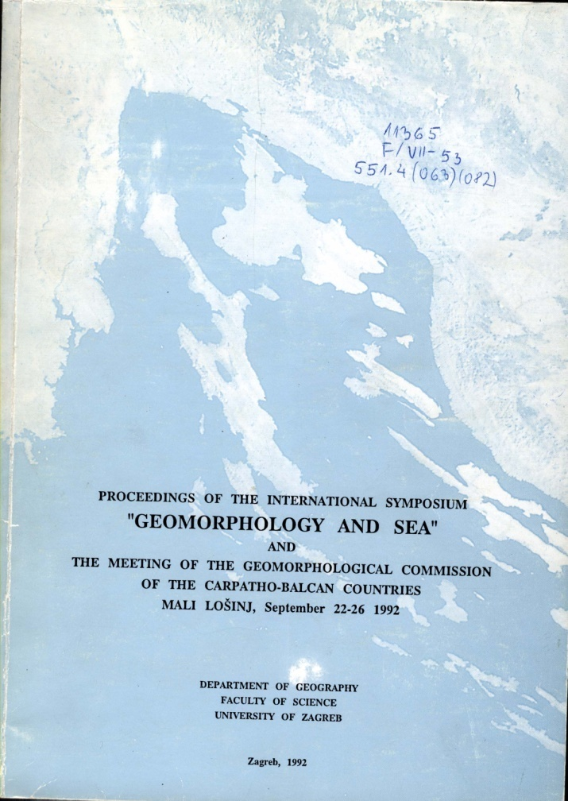

Slide 54
Doktorski rad
Doktorski rad /teza/disertacija
Izvorno / originalno znanstveno djelo koje samostalno izrađuje doktorand (uz vodstvo mentora).
Istraživanje predmeta doktorske disertacije mora se temeljiti na fundamentalnim i (ili) primijenjenim istraživanjima uz primjenu znanstvenih metoda
Metodologija istraživanja -1-god- i Prijava teme Dr.Sc.1 sadržava rubriku Metodologija istraživanja
Doktorski rad mora otkriti nove znanstvene činjenice, pojave, zakonitosti, teorije.
Proučavanje literature –dosadašnjih istraživanja – State of the art; geo_doc konferencija –1. god
i Prijava teme Dr.Sc.1 sadržava rubriku Dosadašnja istraživanja i Znanstveni doprinos

Slide 55
Izvorni i samostalni znanstveni rad
Kvalificira doktoranda kao samostalnog istraživača u znanstvenom području u kojem se dodjeljuje doktorat znanosti
(Jelinić)

Slide 56
Samostalni znanstvenoistraživački rad
Originalna metodologija
Originalno rješenje istraživačkog problema
Doprinos znanosti
Doktorand pokazuje samostalnost
(Gačić)

Slide 57
Jedinstveno, izvorno i samostalno znanstveno djelo
Samostalnost doktoranda (uz pomoć mentora)
(Ivanović)

Slide 58
Izvorno znanstveno djelo
Otkrivanje novih znanstvenih činjenica
Bitan doprinos znanosti
(Kukić)

Slide 59
Izvorni rad
Novi doprinos znanosti
Originalni rezultati istraživanja
Dokaz da kandidat zna samostalno raditi
Pokazuje doktorandovu znanstvenu zrelost
(Silobrčić)

Slide 60
Izvorno/originalno, novo znanstveno djelo
Najviši standardi znanstvenog istraživanja
Izvorni/originalni, novi rezultati, otkrića, teorije
Utvrđivanje znanstvene sposobnosti doktoranda da djeluje kao znanstveno pismeni istraživač, intelektualac i znanstvenik
(Zelenika, 2012)

Slide 61
Znanstveni članak
Prvo objavljivanje izvornih rezultata znanstvenih istraživanja u publikaciji koja je lako dostupna međunarodnoj znanstvenoj javnosti
(→ primarni (indeksirani) znanstveni časopisi)
Napisan je tako da se istraživanja mogu ponoviti i zaključci provjeriti.
Obavezna recenzija, najčešće dvije anonimne („dvostruko slijepa”)

Slide 62
Kategorizacija znanstvenih članaka
Prema : Silobrčić, 2008.
Izvorni znanstveni članak (Original scientific paper)
Pregledni članak (Review)
Izlaganje sa znanstvenog
skupa – pozvano predavanje (Conference paper – Invited lecture)
Prema: Zelenika, 2000.; Gačić, 2012
Izvorni znanstveni članak (Original scientific paper)
Prethodno priopćenje (Preliminary Communication)
Pregledni članak (Review)
Izlaganje sa znanstvenog skupa (Conference paper )
Za sve kategorije su obavezne recenzije, za conference paper poželjna iako nije uvijek obavezna (Prema dokumentaciji Hrčka, portala znanstvenih časopisa, 2019)

Slide 63
Izvorni znanstveni članak
Izvorni znanstveni članak je:
izvorno znanstveno djelo u kojem su izneseni
novi rezultati fundamentalnih ili primijenjenih istraživanja (nove, dotad nepoznate znanstvene činjenice, spoznaje i teorije)
koji predstavljaju doprinos znanosti
Napisano je tako da se može
1)ponoviti eksperiment/istraživanje i postići opisane rezultate
2) ponoviti autorova zapažanja
Prototip znanstvenog djela i najčešće znanstveno djelo

Slide 64
Pregledni članak
Pregledni članak sadrži:
cjelovit prikaz o određenom problemu o kojemu je već objavljena (opsežnija) znanstvena informacija
ali se radi o prikazu na nov način. U njemu su nove: originalne analize ili sinteze, novi odnosi ili nove hipoteze s prijedlozima za daljnja istraživanja.
Pregledni članak može biti i stručan; autor sakuplja i sistematizira već objavljenje podatke, te je važnije pri tome da je sistematičan i metodičan nego kreativan, nema vlastitog originalnog doprinosa.

Slide 65
Pregled velikog broja referenci o problemu
Drukčije svrha od izvornog znanstvenog članka – drukčija struktura
Opsežniji Uvod
Opis materijala / izvora i metoda nije potreban
Diskusija mnogo opsežnija i obuhvatnija – najvažniji dio
Najčešća svrha: “Stanje područja” “STATE OF THE ART”
Posebno su važni zaključci, sažimanja, pojednostavljivanja, sistematiziranja, posustavljivanja.....

Slide 66
Prethodno priopćenje
Prethodno priopćenje se smatra nepotpunim djelom
nedostaju bitni elementi znanstvenog djela:
ne sadrži dovoljno pojedinosti koje bi čitatelju omogućile provjeru iznesenih rezultata kako je to određeno u izvornom znanstvenom članku.
Prema Silobrčiću (2008) nije znanstveno djelo.
Ipak se ponegdje ubrajaju u znanstvene članke kao djela koja sadrže znanstvene spoznaje ili rezultate koji zahtijevaju brzo objavljivanje.

Slide 67
Objavljivanje znanstvenog članka – znanstveni časopis
Znanstveni članci se najčešće objavljuju u odgovarajućim znanstvenim časopisima
Svaki znanstveni časopis sadrži upute potencijalnim autorima koje određuju:
Kategorije članaka koje se objavljuju
Opseg članka (tj. duljinu teksta s prilozima)
Obvezne dijelove članka( izvod, ključne riječi, sažetak..)
Način citiranja
Oblikovanje grafičkih priloga

Slide 68
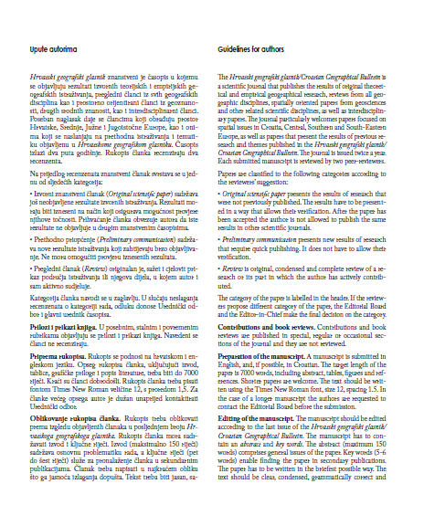
Hrvatski Geografski Glasnik

Slide 69
Svaki znanstveni časopis je određen odgovarajućim oznakama koje definiraju područje i problematiku o kojoj se objavljuju radovi:
UDK – univerzalna decimalna klasifikacija
ISSN – međunarodni standardni serijski broj na publikacijama

Slide 70
UDK:
1. Univerzalno: obuhvaća sva područja ljudskog znanja
2. Decimalno: strukturirano po decimalnom sustavu
3. Klasifikacija: raspoređivanje prema karakteristikama

Slide 71
Svrha i cilj UDK oznake:temeljna informacija o sadržaju objavljene publikacije koja je međunarodno prepoznatljiva i upotrebljiva
Detaljnu UDK oznaku ima i svaki objavljeni članak u časopisu

Slide 72
Glavne skupine UDK:
0. Opće skupine
1. Filozofija
2. Religija. Teologija
3. Društvene znanosti
4. Filologija i lingvistika
5. Matematika. Prirodne znanosti
6. Primjenjene znanosti. Medicina. Tehnika
7. Umjetnost. Zabava. Sport
8. Književnost. Znanost o književnosti
9. Geografija. Biografije. Povijest.

Slide 73
ISSN: numerički sustav označavanja serijskih publikacija
Cilj i svrha: jednosmislena identifikacija svih serijskih publikacija
Međunarodni sustav jedinstvenog idetifikacijskog broja svake serijske publikacije – časopisa
Međunarodnim standardnim sustavom za serijske publikacije rukovodi Međunarodni centar za registriranje serijskih publikacija u Parizu

Slide 74
DOI - digital object identifier – uveden 2000.
Jedinstvena numerička oznaka rada koji je objavljen i dostupan elektronički
International DOI Foundation – agencije za registraciju
Identifikator rada – osigurava trajnu poveznicu na lokaciju na internetu

Slide 76
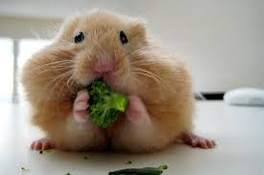

Slide 78
Fuerst-Bjeliš, B. (2012). Imaging the Past: Cartography and Multicultural Realities of Croatian Borderlands. In C. Bateira (Ed.) Cartography - A Tool for Spatial Analysis, InTech, DOI: 10.5772/46223.

Slide 79
Izrada znanstvenog djela – ZNANSTVENI JEZIK I STIL
Znanstveni jezik i stil u funkciji ključne zadaće znanstvenog teksta:
JASNA I TOČNA INFORMACIJA
Znanstveni stil: način oblikovanja sadržaja i smisla teksta → JASNOĆA MISLI
Stil treba odražavati način autorova razmišljanja i zaključivanja
objasniti polazišta, misaoni i radni postupak i rezultat.
Nužna je logičnost slijeda misli i prikaza.

Slide 80
Najvažnija obilježja znanstvenog jezika i stila:
1. JASNOĆA – ako kod čitatelja razvijaju iste misli kao i kod autora
Jasan stil = jasne misli
Nejasan stil = zbrkane misli i neadekvatne rečenice, pretjerana sažetost ili dvosmislenost, nedorečenost tvrdnji

Slide 81
2. LOGIČNI SLIJED I CJELOVITOST
Prikazani slijed razmišljanja i zaključivanja mora slijediti jasnu logiku
Svaka se misao mora logički slijediti do kraja i potkrijepiti dokazima
Nije potrebno ni poželjno opisivati cijeli tijek istraživanja
Nepoželjne su tvrdnje temeljene na pretpostavkama tipa: “Moguće je...”, “Možda..” i sl.
3. PRECIZNOST I JEDNOZNAČNOST (pretpostavlja jasnoću)
Ništa ne ostavljati čitateljevoj mašti ili omogućiti različite načine interpretacije napisanoga

Slide 82
4. JEDNOSTAVNOST I SAŽETOST (KONCIZNOST)
Jednostavnost = vanjski znak jasnoće
Formulacija izravnih, nedvosmislenih, jasnih rečenica
Izbjegavati pretjeranu rječitost, preduge razrade, prazni verbalizam, nepotrebna ponavljanja...
Svaka suvišna rečenica, preduga rečenica narušava jasnoću i preciznost

Slide 83
5. KOHERENTNOST
Nužna povezanost u rečenicama, odnosno odlomcima
Rečenica je koherentna ako je odnos između pojedinih dijelova i riječi u njoj logičan i jasan
Tekst je koherentan ako su rečenice u odlomku (pasus) logično povezane – kronološki, uzročno i sl.

Slide 84
6. PRIRODNOST, ODMJERENOST I ETIČNOST
Najprimjereniji stil u znanstvenoistraživačkom radu
Uključuje opće etičke vrline: iskrenost, otvorenost, poštenje i skromnost
Isključuje: patetičnost, napuhanost, kićenost i bombastičnost, panegiričnost (koji sve hvali), dijaboličnost (koji sve negira), ironičnost, skeptičnost, polemičnost, hiperkritičnost, pretencioznost (umišljenost)

Slide 85
7. Politička korektnost
Izbjegavati formulacije i izraze koji mogu biti nepotrebno uvredljivi (diskriminirajući)
Spol
Rasa
Etnička pripadnost
Državljanstvo
Nacionalnost
Religija
Invalidnost
Medicinsko stanje
Rodna orijentacija
Dob...

Slide 86
UPORABA GLAGOLA I GLAGOLSKIH VREMENA
Jasnoći i određenosti može pridonijeti upotreba različitih glagolskih vremena:
Sadašnje vrijeme (prezent) se upotrebljava ako se piše o već poznatim, objavljenim činjenicama i rezultatima
npr. Za početak 20. st. karakterističan je nagli pad smrtnosti stanovništva.
U prošlom vremenu piše se opisuju li se vlastiti novi rezultati
Podaci ukazuju da je u okolici grada došlo do intenzivne suburbanizacije i populacijske revitalizacije.

Slide 87
PRVO -TREĆE LICE ?
Razmimoilaženja u stavovima znanstvenika
1. Izbjegavati uporabu prvog lica jednine i množine npr.: Ja sam to istražio, Ja smatram, Ja mislim, Prema našim rezultatima, Mi mislimo i sl.
Treba pisati bezlično, u trećem licu
npr. Istraživanja su pokazala, Smatra se i sl.
Takav način pisanja pridonosi odmjerenosti, etičnosti i skromnosti - odlikama znanstvenog stila (Zelenika, 2000.).
2. Određeni se autori, nasuprot tome, zalažu za pisanje u prvom licu smatrajući da takav način pisanja pridonosi iskrenosti (Silobrčić, 2008.).

Slide 88
Upute autorima kod jednog od međunarodnih znanstvenih izdavača:
“use 1st person singular or plural when referring to the authors of your contribution, i.e. I did that/ We did that … DO NOT use impersonal forms or 3rd person singular or plural, as if you were referring to somebody else when you talk about your research.”

Slide 89
KAKO POSTIĆI I OVLADATI DOBRIM ZNANSTVENIM STILOM?
Pretpostavke:
1) poznavanje i primjenjivanje suvremene metodologije i tehnike izrade znanstvenih djela;
2) stalno čitanje znanstvenih djela dobrih stilista;
3) vještina pismenog izražavanja koja se postiže višegodišnjim, kontinuiranim pisanjem

Slide 90
Struktura znanstvenog djela
Najjednostavnija, elementarna struktura znanstvenog djela sadrži:
uvod
razradu (više logičnih, strukturnih cjelina)
i zaključak.
Konkretna struktura ovisi o vrsti i namjeni djela, a donekle je različita u različitim znanstvenim područjima zbog karaktera istraživanja (prirodno – društveno..)

Slide 91
NASLOV je posebno važan dio članka
Najuočljiviji i najčitaniji dio
Mora točno izražavati osnovni sadržaj članka
Definicija dobrog naslova:” Naslov mora sa što manje riječi točno opisati sadržaj članka” (Silobrčić, 1989.)
Karakteristike: kratak, jasan, precizan, privlačan i inventivan.
U naslovu se ne upotrebljavaju kratice, formule, žargon
Mnogi časopisi ograničavaju duljinu naslova brojem riječi (najčešće 10 –15) ili brojem mjesta tj. slova (npr. do 50)

Slide 92
AUTORI
Kod višeautorskih članaka posebno važno dogovoriti tko je autor i kojim redoslijedom će biti navedeni.
Najjednostavnije pravilo: autori su svi koji su doista pridonijeli zamisli, izvedbi i tumačenju.
Najvažniji kriteriji:
1) autor je morao zamisliti barem dio intelektualnog sadržaja članka
2) prikupljati rezultate (ili dio) i interpretirati ih
3) sudjelovati pri pisanju članka
4) autor mora moći javno izlagati i braniti sadržaj članka

Slide 93
Autor može biti samo onaj koji odgovara svim kriterijima
Oni koji ne odgovaraju svim kriterijima, a sudjelovali su na neki način u istraživanju, navode se u napomeni ili zahvali na kraju članka
Individualno ili kolektivno s naznakom doprinosa

Slide 94
Časopisi Kartografija i geoinformacije i Geoadria:
AUTOR je osoba koja je svojim intelektualnim radom u značajnoj mjeri doprinijela sadržaju istraživanja i rada. Autori preuzimaju odgovornost za sadržaj objavljen u radu, a doprinose drugih osoba posebno navode na kraju rada u odjeljku sa zahvalama.
Radovi koje autori šalju Uredništvu trebaju prezentirati njihove ideje i rezultate istraživanja na način koji je logičan, točan i sažet.
Autori uz svoj rad potpisuju izjavu o autorstvu kojom jamče da su isključivi nositelji autorskih prava te da izdavač ima pravo objaviti rad u tiskanom i elektroničkom obliku.

Slide 95
Redoslijed
PRVI AUTOR je najčešće onaj koji je najviše pridonio i radio; osmislio koncept, strukturu i prikaz istraživanja te najčešće i piše članak, drugi mu pomažu.
Ako ima više autora – istraživača na temi, oni se mogu poredati prema angažmanu ili abecedi (rjeđe)
dogovor među autorima; svi su odgovorni za sadržaj članka
Corresponding author, vodi cjelokupnu korespondenciju s časopisom (recenzentima). Često je ujedno i prvi autor ili seniorni autor - onaj koji ima širi pregled cjelokupnog projekta, a ne samo konkretnog istraživanja
Seniorni autor – mentor, voditelj projekta, može biti i corresponding author, zna se nalaziti na zadnjem mjestu

Slide 98
SAŽETAK je jezgrovit prikaz cijeloga rada (ne samo zaključaka).
Sadržaj rada mora biti potpuno razumljiv iz sažetka
U primarnoj publikaciji – časopisu treba omogućiti čitatelju da ocijeni je li članak za njega zanimljiv i koristan
Vrlo važan dio jer je uz naslov ključan za osnovnu informaciju o članku – čitatelju otkriva bitne točke članka.

Slide 99
Optimalna duljina sažetka oko 250 riječi (maksimum 500 riječi).
Sažetak se piše u trećem licu – bezlično
Ne sadrži ilustracije, navode literature, kratice, žargon
Dobar sažetak treba naznačiti:
Temeljnu svrhu i cilj istraživanja
Primjenjene metode istraživanja
Postignute rezultate
Bitne zaključke

Slide 100
UVOD je početni, pristupni dio rada – prvi dio, odnosno poglavlje
Osnovna svrha “uvesti” čitatelja u neko (novo) područje odnosno problematiku o kojoj je obavljeno istraživanje i o kojoj se piše u članku
Ne postoje stroge odrednice pisanja teksta uvoda kao kod sažetka
Mora sadržavati dovoljno informacija o temi, autorovim zamislima, postupcima, rezultatima, te o razlogu i svrsi istraživanja

Slide 101
Dobar uvod sadrži:
Opis općeg područja istraživanja i postavljanje problema
Podatke drugih autora o problemu i ocjenu dosadašnjeg istraživanja,
ne pisati opširan povijesni pregled istraživanja, već odabrati bitne spoznaje – citiranje nekoliko bitnih djela
Cilj i hipoteze
Izvore i metode istraživanja (opis - što, zašto i kako) ponekad posebno poglavlje
kojima će se ciljevi moći ostvariti i hipoteze provjeriti
Te eventualno (neobvezno) opis strukture djela – članka (ovisno o časopisu)

Slide 102
Uvod treba biti jasan, kratak, jezgrovit i zanimljiv
Opseg uvoda – najviše 10% opsega cijelog djela – članka
Nijedan uvod, bez obzira na vrstu djela (ni kod opsežnijih doktorskih disertacija) ne bi smio prelaziti 15-tak stranica.

Slide 103
GLAVNA TEMA
Središnji, najopsežniji, najinventivniji i najvažniji dio
Problematika se raspoređuje u više logičnih dijelova, poglavlja
Metode i tehnike; rezultati, diskusija
Dijelovi – poglavlja trebaju činiti jedinstvenu, uzročno - posljedično povezanu cjelinu – koherentnost i logičnost
Sustavan raspored građe može se razlikovati ovisno o znanstvenom području i karakteristikama istraživanja

Slide 104
Najčešći su obvezni dijelovi:
1. Materijal i metode (kako je autor radio) – ponekad dio Uvoda
2. Rezultati (glavni, reprezentativni rezultati – do čega se došlo)
3. Diskusija (značenje, vrijednost rezultata, doprinosa – usporedba s drugim autorima – što je novo?)
4. Zaključak (kratko i argumentirano navesti osnovne zaključke) - nije sažetak, kratko ponavljanje sadržaja, već novi tekst s dodanom vrijednošću
Svi ovi dijelovi strukture mogu imati više logičnih potpoglavlja.
Ova se struktura može jednako primjeniti i u prirodnim i društvenim znanstvenim područjima.

Slide 105
U strukturi znanstvenog djela – članka, pri logičnoj podjeli građe na poglavlja i potpoglavlja uputno je upotrebljavati DECIMALNI SUSTAV:
1.
2.
2.1.
2.2.
2.2.1
2.2.2.
3.
3.1.
3.2.
3.2.1
ITD...

Slide 106
ZAKLJUČAK
Završni dio znanstvenog djela – članka
Sadrži najvažnija rješenja postavljenog problema istraživanja, tj. sve odgovore na pitanja postavljena u Uvodu
povezati sa pitanjima postavljenim u Uvodu i argumentirano odgovoriti na njih;
Sinteza svih stavova, spoznaja i relevantnih činjenica cijelog članka i odgovor na osnovnu ideju teme.
Nova kvaliteta, novi tekst – ne ponavlja se prethodno, NIJE SAŽETAK

Slide 107
ZAKLJUČAK mora biti napisan jasno, kratko, jezgrovito
Ne navode se citati, ne pišu fusnote, ne sadrži ilustracije i sl.
Ne ponavljaju se iste rečenice i formulacije iz ranijeg teksta članka
Opseg zaključka – sličan opsegu uvoda: do 10% cijelog članka

Slide 108
Primjer iz uputa časopisa:
-introduction: the section should clearly state objectives of the work, should present wide overview of the problem and narrow it to the particular research study,
- study area description: the section should present concise description of the location and setting and also cite all previous work done in the area,
- materials and methods: the section should present enough information for the experiment to be reproduced,
- results: the datasets should be presented in Tables and plots accompanied by concise description,
- discussion: the section should present interpretation of the presented datasets and their implication, it should explicitly show why the work was important and how it followed or built upon previous work,
- conclusions: the section should stress the “take-home” message of the manuscript

Slide 109
Neobvezni, ali česti dijelovi znanstvenog članka
posveta,
predgovor,
zahvale,
prilozi.

Slide 110
Dokumentacijska osnova znanstvenog djela
Dokumentacijsku osnovu znanstvenog djela čini:
1. Citiranje literature (citati)
2. Pozivne bilješke (fusnote)
3. Ilustracije

Slide 111
Citiranje
Citiranje je preuzimanje definicija, pojmova, činjenica, informacija, ilustracija i sl. od drugih autora → točno navesti autora i djelo
Citiraju se u pravilu samo objavljeni rezultati – ostalo treba izbjegavati
Doslovno prenošenje tuđeg teksta navodi se pod znakovima navoda (“ ”)
Uz prepričane i na vlastiti način interpretirane ideje i podatke također navodi se autor i izvor iz kojega se oni navode.

Slide 112
Više načina citiranja:
1. Harvardski sustav (prirodne znanosti)
2. APA (American Psychological Association) (društvene znanosti)
3. Chicago sustav bilježaka ispod teksta (humanistika)
Itd....................
Izbor sustava će ovisiti o stilu časopisa (Upute autorima!)

Slide 113
HARVARDSKI SUSTAV (primjer knjige, jedan autor)
https://www.librarydevelopment.group.shef.ac.uk/referencing/harvard.html
Citiranje unutar teksta
Prezime autora, godina objavljivanja citiranog djela
(Wilson, 2009, p. 257)
Wilson (2009, p. 257)
Popis literature na kraju članka sadrži ostale detaljne podatke reference .
Prezime, Inicijal imena. (godina): Naslov knjige u kurzivu. Mjesto: Izdavač.
Wilson, B. (2009) Swindled: From poison sweets to counterfeit coffee – the dark history of the food cheats. London: John Murray (Publishers).

Slide 114
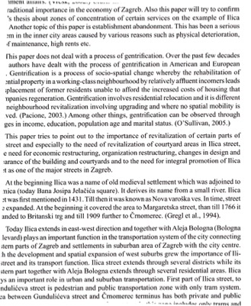
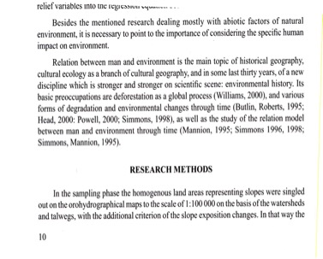
HARVARDSKI stil

Slide 115
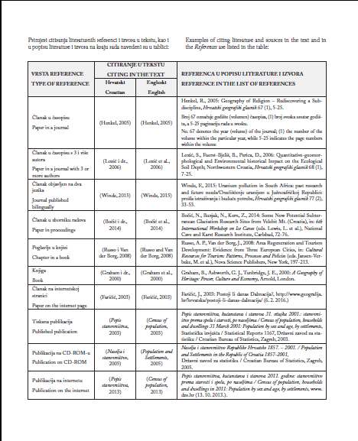
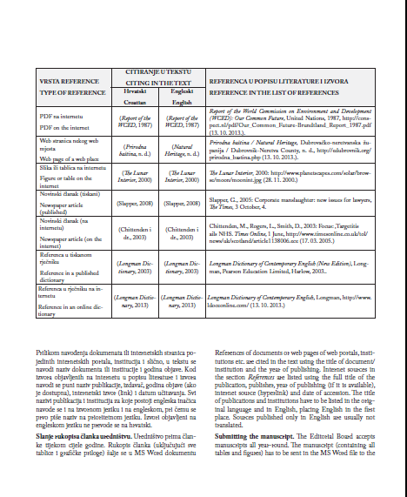
Hrvatski Geografski Glasnik – detaljne upute autorima
Varijanta HARVARDSKOG stila

Slide 116
APA stil (primjer članka u časopisu)
https://apastyle.apa.org/style-grammar-guidelines/references/examples
Citiranje unutar teksta
Prezime autora, godina objavljivanja citiranog djela (primjer više autora – et al.)
(Grady et al., 2019)
Grady et al. (2019)
Popis literature na kraju članka sadrži ostale detaljne podatke reference (primjer više autora - &)
Prezime, Inicijal imena, x,x, y.y & z.z. (godina). Naslov članka u časopisu. Naziv časopisa u kurzivu, volumen (svezak), stranice od-do. DOI
Grady, J. S., Her, M., Moreno, G., Perez, C., & Yelinek, J. (2019). Emotions in storybooks: A comparison of storybooks that represent ethnic and racial groups in the United States. Psychology of Popular Media Culture, 8(3), 207-217. https://doi.org/10.1037/ppm0000185

Slide 117
CHICAGO SUSTAV bilježaka
https://www.chicagomanualofstyle.org/tools_citationguide.html
Složeniji sustav citiranja; zauzima više mjesta
Citati se navode kao bilješke (i zajedno s njima) ispod teksta na dnu stranice s oznakom kontinuirane numeracije
U tekstu se nakon navođenja tuđih ideja, podataka i sl. napiše broj, a uz isti se broj na dnu stranice navodi autor, djelo, te eventualna dodatna objašnjenja i komentari.
Zbog većeg udjela različitih povijesnih izvora i dokumenta, koji se ne mogu uklopiti u jednostavne sustave poput APA ili Harvarda, povjesničari ( i veći dio humanističkih struka) preferiraju ovaj način

Slide 118
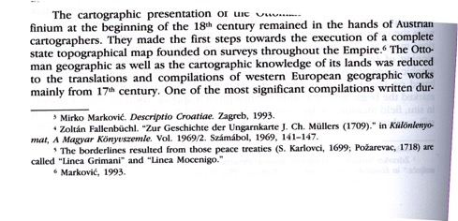
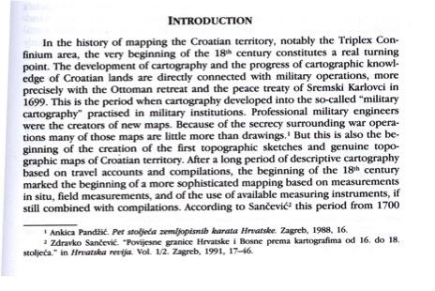
Chicago stil

Slide 119
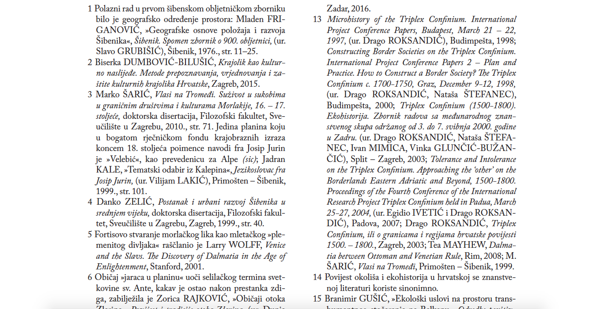
Varijanta Chicago stila:
navođenje referenci u fusnoti

Slide 120
Citati se mogu skratiti ako se upotrebljavaju određene kratice:
Opus citatum (op. cit.) – navedeno djelo, koje je već bilo citirano
Ibidem (ibid.) – na istom mjestu, u istom djelu
Infra – ispod, niže u daljem izlaganju
Supra – gore, ispred, u prethodnom izlaganju
Confer (cfr. ili cf.) – usporedi, sravni, vidi
Pagina (pag. Ili p.) – stranica u knjizi

Slide 121
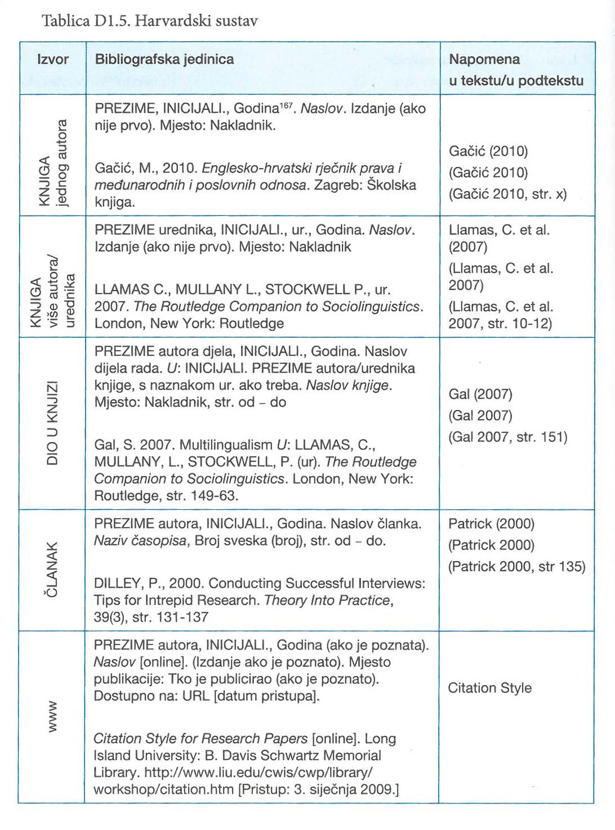
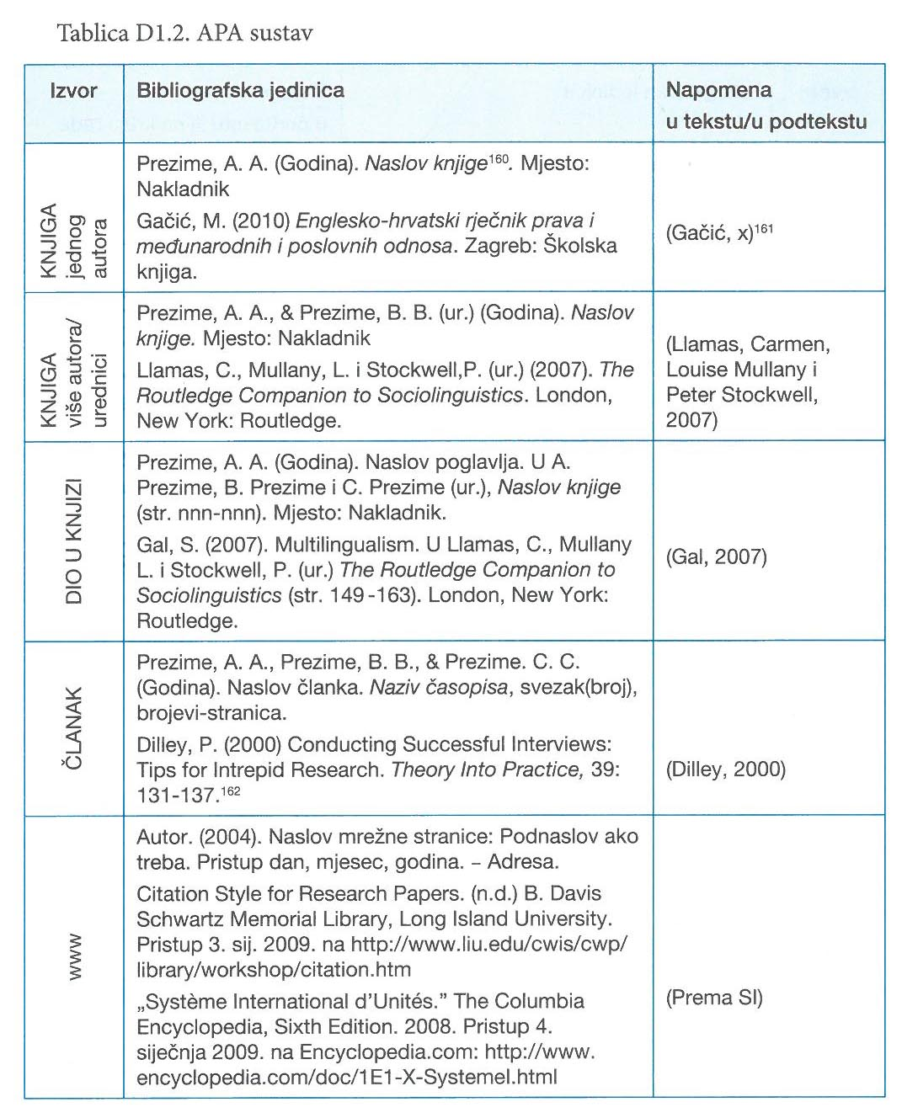
Gačić, 2012.

Slide 122
Kako navoditi izvore s interneta?
Zelenika, 2012.

Slide 123
Programi za automatsko oblikovanje stila citata
EasyBib®: Free Bibliography Generator - MLA, APA, Chicago ...
www.easybib.com
Automatic works cited and bibliography formatting for MLA, APA and Chicago/ Turabian citation styles. Now supports 7th edition of MLA.
MyBib – A New FREE APA, Harvard, & MLA Citation Generator
www.mybib.com
Automatically create bibliographies, references, and citations in APA, MLA, Chicago, Harvard, and over 9000 more styles with our ... Generate My Bibliography ...

Slide 124
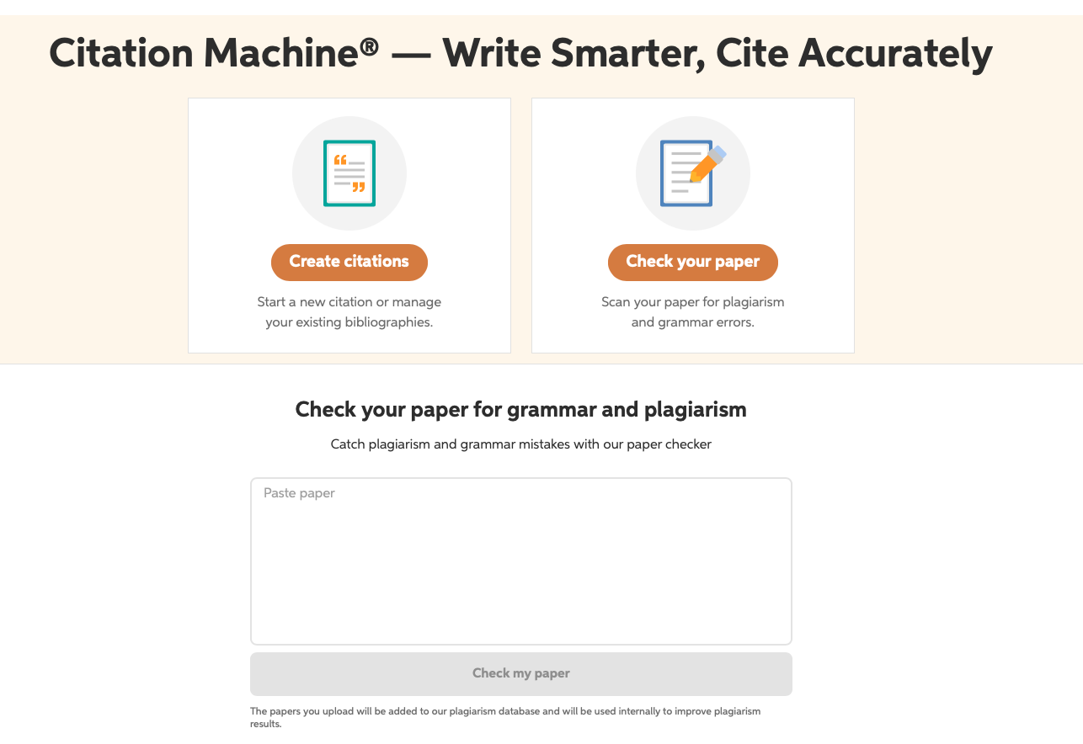
https://www.citationmachine.net

Slide 127
POZIVNE BILJEŠKE
Fusnota, napomena, referenca
Bilješka ispod teksta, sitnim slovima dodatno objašnjava nešto u vezi tretirane problematike
Pozivne bilješke nisu nužne, ali znaju biti vrlo korisne.
Mogu biti:
Dokumentarne (dokazuju istinitost citata)
Eksplikativne (dopunska objašnjenja)
Komparativne (upućivanje na drugi izvor radi usporedbe)

Slide 128
ILUSTRACIJE čine svi prilozi:
Tablice
Grafikoni
Crteži
Karte
Fotografije
Sheme
ILUSTRACIJA NIJE UKRAS!
FUNKCIJA analize, dokaza i prezentacije rezultata

Slide 129
U svim znanstvenim tekstovima za sve se ilustracije, osim za tablice, najčešće koristi naziv “Slika” , “Sl.”
Tablice se označavaju sa “Tablica” ili “Tab.”
Uz svaku ilustraciju dolazi redni broj i naslov, najčešće iznad ilustracije, te navod izvora ispod ilustracije.
Tehničko oblikovanje ilustracija podliježe pravilima i standardima struke, te zahtjevima pojedinog časopisa.

Slide 130
Autorsko pravo, etika i plagiranje

Slide 131
Autorsko pravo, etika i plagiranje
AUTOR – osoba koja je stvorila intelektualni sadržaj nekog djela
AUTORSKO DJELO – nova intelektualna tvorevina (umjetnost, ZNANOST...)
AUTORSKO PRAVO – dio intelektualnog vlasništva
štiti prava koja se odnose na autorsko djelo
Autorsko pravo nastaje onog trenutka kada djelo nastane – a ne kad se objavi

Slide 132
1. PROFESIONALNA I AKADEMSKA ETIKA
2. PROPISI
2.1. IMOVINSKO PRAVO
2.2. MORALNO PRAVO
Imovinsko autorsko pravo nestaje u Hrvatskoj 70 godina nakon smrti
Moralno je neograničeno:
AUTORSTVO UVIJEK MORA BITI PRIZNATO – autorovo ime uvijek mora biti navedeno

Slide 133
AKADEMSKA ETIKA
Zabrana svakog neovlaštenog korištenja ili plagiranja
Dužnost točnog navođenja rezultata tuđeg rada
PLAGIRANJE: krađa, prisvajanje tuđeg autorstva (Klaić)
PLAGIRANJE U ZNANOSTI: prepisivanje bez navođenja autora, valjanog citiranja
NEIZRAVNO PLAGIRANJE: korištenje – krađa tuđih ideja ili rezultata rada
primjer: korištenje rezultata istraživanja drugog autora kojeg se citira u tekstu, međutim ti se podaci drugog autora prikažu dodatno i u tablici, ispod koje ne stoji od koga i od kuda su preuzeti, tj. tko je autor tih podataka u tablici. Na taj način se stječe dojam da su to izvorni rezultati autora konkretnog članka. Naknadno će drugi autori u svojim radovima za te podatke u tablici citirati ovog drugog autora, iako to nisu njegovi podaci i oštetiti originalnog (prvog) autora.

Slide 134
Posljedice:
S obzirom da su autorska prava dio intelektualnog vlasništva (imovinska komponenta) – izostanak navođenja – citiranja = krađa
MORALNA I KAZNENA ODGOVORNOST
Gubitak stupnja, titule, zvanja i prava koja je pojedinac na taj način stekao

Slide 135
UREDNIŠTVO ČASOPISA:
Ethics: Authors who submit a paper must be able to certify that the paper is original work, has not been published before and is not being considered for publication elsewhere.
Failure to properly cite material which has previously been published constitutes plagiarism and is a serious breach of scientific ethics.
Papers which are found to contain plagiarized (including self-plagiarized) material will be rejected.

Slide 136
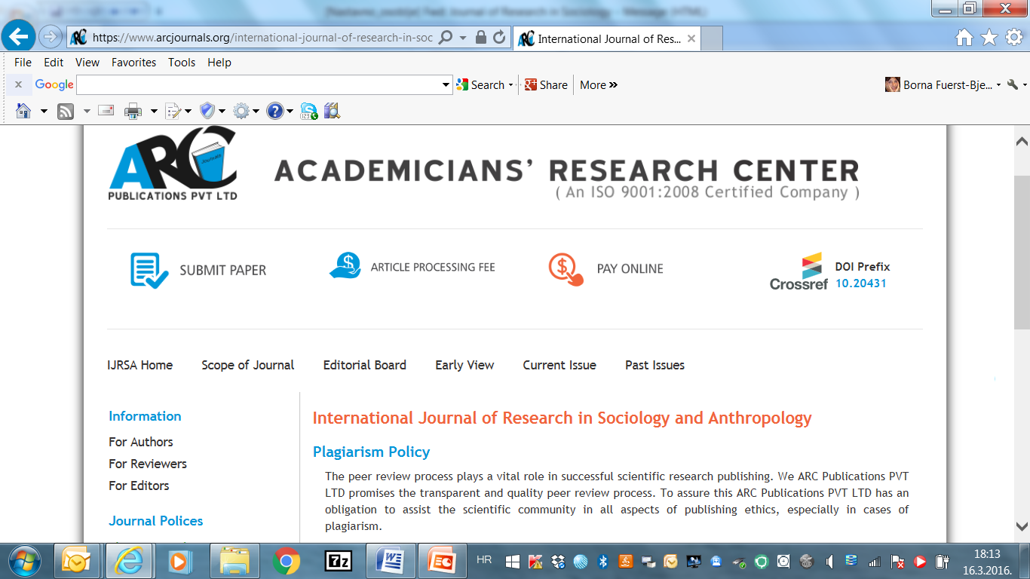
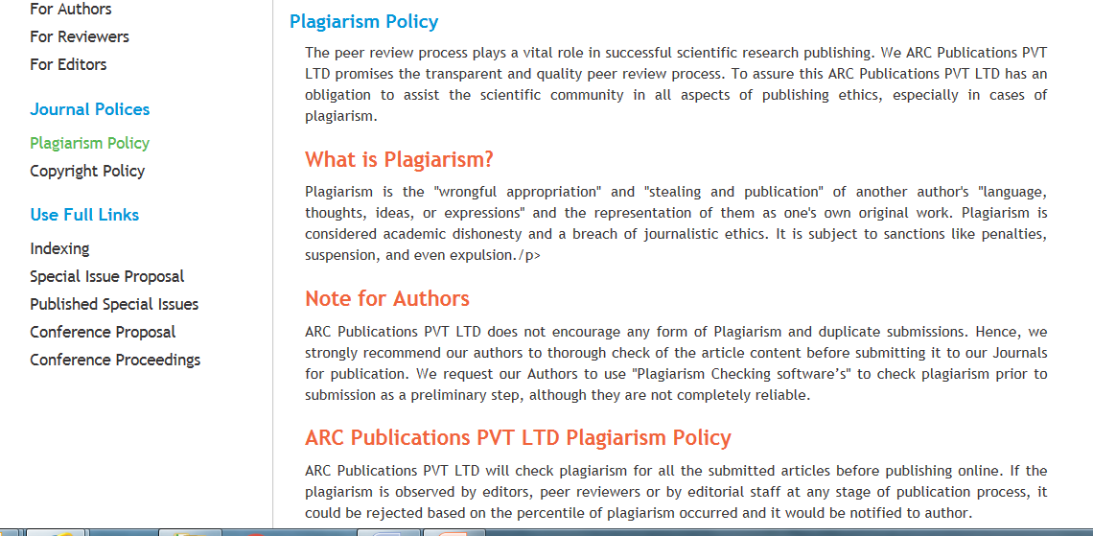

Slide 137
Časopisi Kartografija i geoinformacije i Geoadria
Plagijati u svim oblicima predstavljaju neetičko izdavačko ponašanje koje nije prihvatljivo. Plagijati se pojavljuju u mnogo oblika, od “podvaljivanja” tuđih radova kao autorovih vlastitih, prepisivanja ili parafraziranja bitnih dijelova tuđih radova (bez navođenja izvornih autora) do prisvajanja rezultata tuđih istraživanja.

Slide 138
Baždarić, K., Pupovac, V., Bilić-Zulle, L., Petrovečki, M. 2009: Plagiranje kao povreda znanstvene i akademske čestitosti. Medicina, Vol.45, No2,p.108-117.
Plagiranje je neovlašteno preuzimanje tuđih ideja, postupaka ili teksta bez odgovarajuće naznake s nakanom da se prikažu kao vlastita.
Samoplagiranje – jednako loše kao i plagiranje.
Ponavljanje svojih već objavljenih rezultata kao novih, bez referiranja na objavljeno

Slide 139
Ukupna znanost je kumulativna i pripada cijelom čovječanstvu
Svako je znanstveno otkriće nadopunjuje i gradi
Nepošteno preuzimanje tuđih rezultata, osim etičke i krivične povrede – ne pridonosi znanosti –NIJE NOVO – OTUĐUJE SE VEĆ OBJAVLJENO
Umanjuje kreativnost i ne pridonosi znanosti i društvu

Slide 140
ZNANSTVENO NEPOŠTENJE (scientific misconduct):
Izmišljanje (fabrication)
Produkcija podataka i rezultata istraživanja koje se ne provodi
Krivotvorenje- Prepravljanje (falsification)
Mijenjanje i prilagođavanje podataka i rezultata istraživanja
Plagiranje (plagiarism)
Preuzimanje tuđeg

Slide 141
Oblici plagijarizma:
Preuzimanje tuđih ideja, postupaka ili teksta bez naznake autora
Parafraziranje bez navođenja izvora
Neovlašteno preuzimanje prezentacija, predavanja i slika iz znanstvenih radova i udžbenika
Kolažni radovi (assembly kit) – dijelovi različitih znastvenih članaka
Prijevod sa drugog jezika i prezentiranje kao novog teksta
Preuzimanje teksta s manjim izmjenama kako bi se prikrio trag plagiranja

Slide 142
Posljedice plagiranja članaka:
Krađa – kriminalan čin – kažnjivo
Mjere uredništva časopisa:
Povlačenje rada
Povlačenje rada i javna isprika
Prijave nadležnim institucijama (fakulteta, ministarstva)
Zabrana objavljivanja neko vrijeme
Posljedice plagiranja ocjenskih radova – gubitak zvanja

Slide 143
https://www.plagiarism.org

Slide 144
Odbor za etiku u znanosti I visokom obrazovanju
Očitovanje AZVO-a o radu Odbora za etiku u znanosti i visokom obrazovanju
https://www.azvo.hr/hr/azvo-vijesti/1580-ocitovanje-azvo-a-o-radu-odbora-za-etiku-u-znanosti-i-visokom-obrazovanju
Kreirano: 10. siječnja 2017.
Povodom velikog broja novinarskih upita o radu Odbora za etiku u znanosti i visokom obrazovanju i objavljivanju mišljenja o pojedinim predmetima, Agencija za znanost i visoko obrazovanje (AZVO) obavještava o sljedećim činjenicama:
Odbor za etiku u znanosti i visokom obrazovanju nije tijelo AZVO-a, niti djeluje pri Agenciji. Imenuje ga i razrješava Hrvatski sabor, dok mu AZVO pruža isključivo administrativnu podršku.
Objavljivanje informacija o radu Odbora nije u nadležnosti AZVO-a, nego samog Odbora.
Odbor je tijelo čiji članovi (u ovom trenutku pet članova) mišljenja donose samostalno, dok je uloga AZVO-a isključivo podrška organizaciji sjednica ovog, kao i drugih strateških tijela u sustavu znanosti i visokog obrazovanja.

Slide 145
Etički kodeks Sveučilišta u Zagrebu
Etički kodeks SuZ

Slide 147
Pravilnik o doktorskim studijima na SuZ
Pravilnik o doktorskim studijima na SuZ

Slide 148
Računalna tehnologija i plagiranje
Ogromne mogućnosti neovlašenog preuzimanja
Copy-paste
Programi za otkrivanje plagijarizma
Računalni algoritmi za otkrivanje sličnosti
Uglavnom engleski, odnedavno postoji i za hrvatski (SRCE)
Uglavnom nije moguće otkriti tzv. pametno plagiranje, odnosno parafraziranje

Slide 149
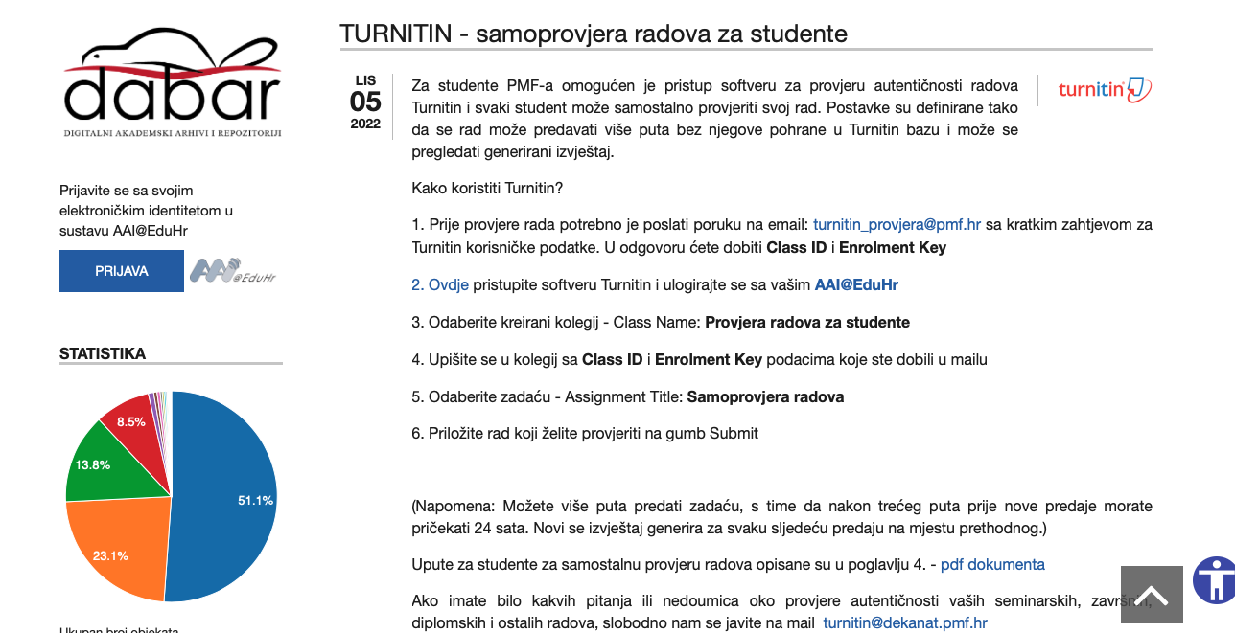

Slide 150
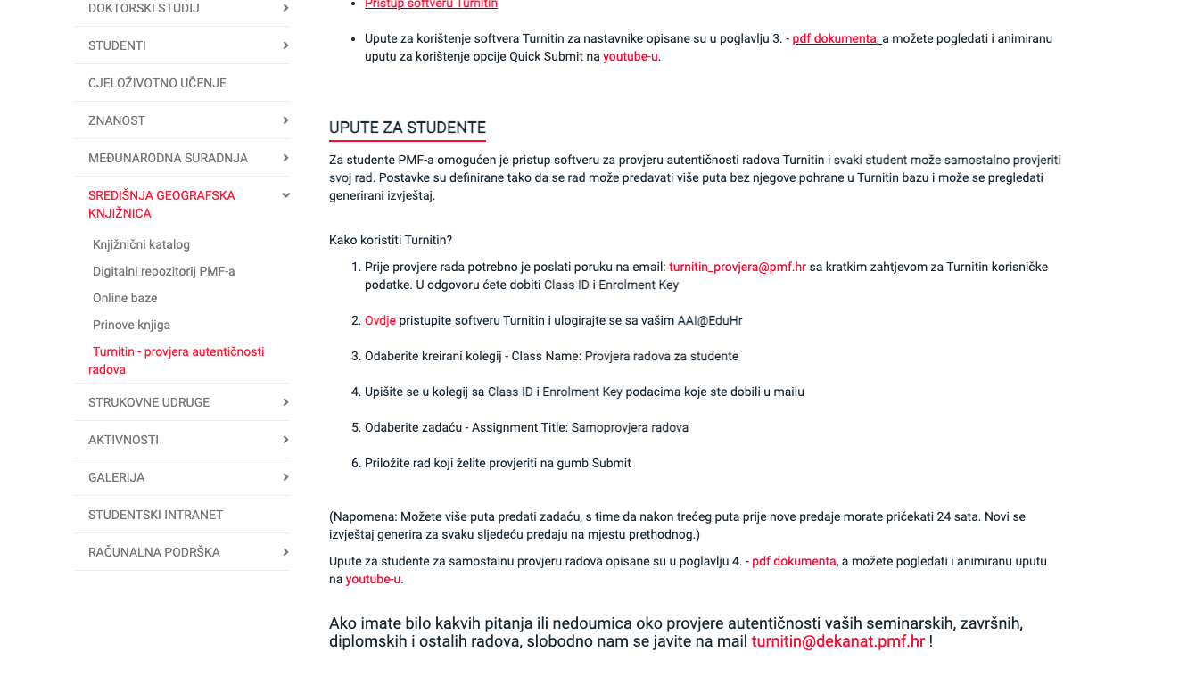
Stranice Geografskog odsjeka

Slide 151
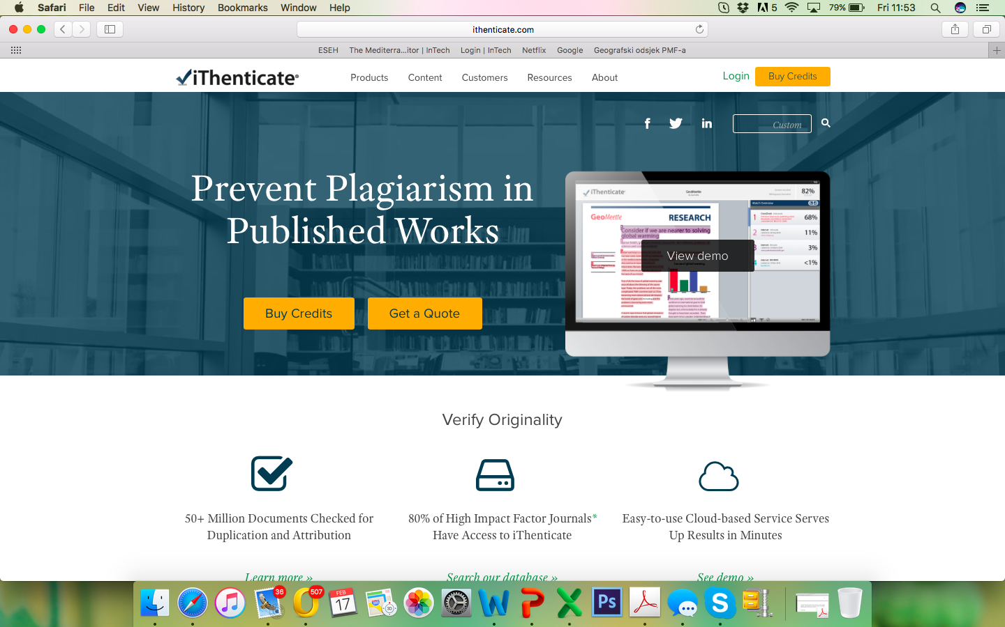

Slide 152
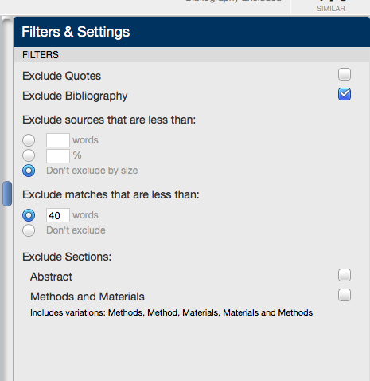
Ispod 10%, bez većih cjelovitih dijelova

Slide 153
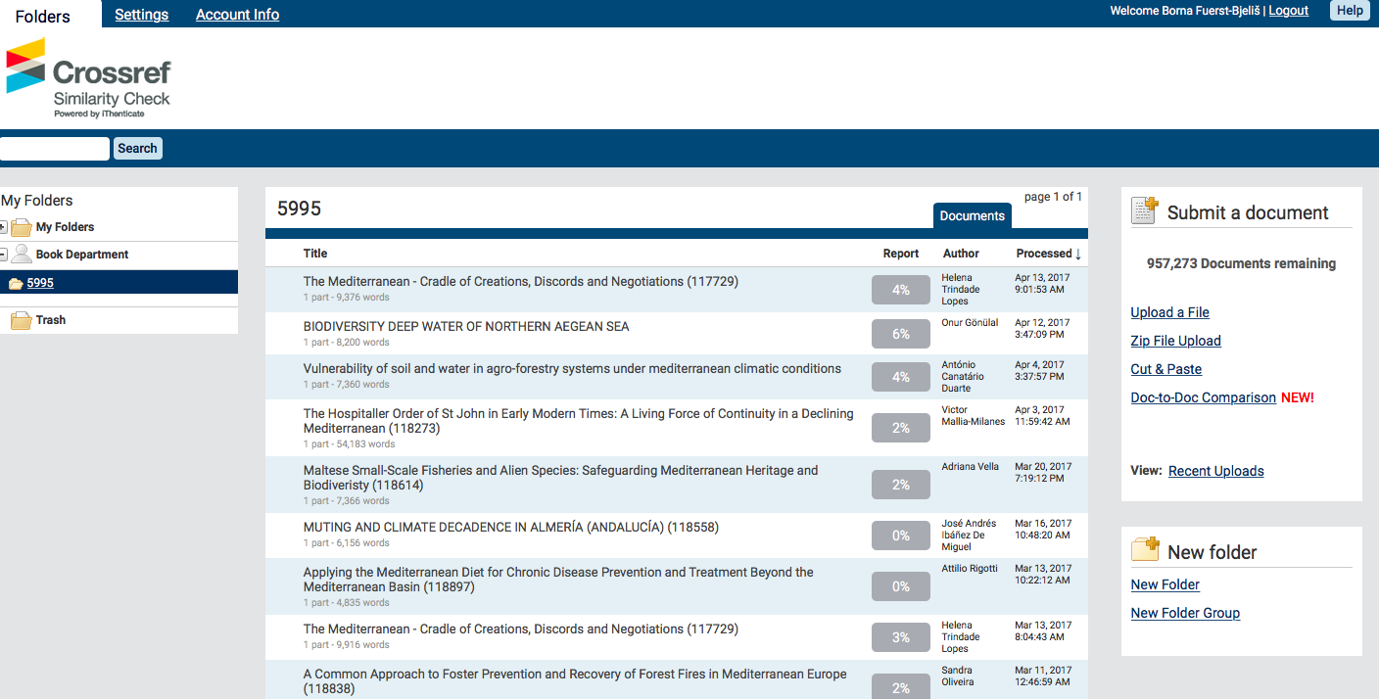

Slide 154
Pitanja ? ? ? ? ?

